Slide 1
Всеукраїнський інтерактивний конкурс МАН-Юніор Дослідник
Смілянське територіальне відділення Малої академії наук України
Смілянська загальноосвітня школа І-ІІІ ступенів №11
Смілянської міської ради Черкаської області
Номінація «Історик-Юніор»
Сміла історична та багатогранна
Екскурсійний маршрут
рідним містом
Керівники:
БУЛИУХ Юрій Гаврилович,
учитель історії
ХИЖКІНА Людмила Борисівна,
учитель української мови та літератури
Автор проєкту:
ПЕТРИК Поліна Антонівна,
учениця 9-Б класу

Slide 2
Мета і завдання дослідження
Мета роботи: дослідження, узагальнення та популяризація краєзнавчого матеріалу.
Завдання дослідження: створити власний екскурсійний маршрут рідним містом з метою ознайомлення всіх охочих та ВПО з головними історичними пам’ятками.
Об’єкт дослідження: історико-культурні пам’ятки та вулиці рідного міста.
Предмет дослідження: історія створення, хронологічні рамки, місце знаходження, авторство визначених об’єктів.
Методи дослідження:
теоретичні: аналіз, синтез, узагальнення;
загальнонаукові: емпіричні (опитування, анкетування, інтерв’ю);
систематизація зібраного матеріалу,
історико-хронологічний.
Актуальність дослідження полягає в тому, щоб під час проведення екскурсії розширити знання екскурсантів з історії Смілянщини та дати повні відповіді на запити учасників екскурсійного маршруту.
Практичне значення дослідження: матеріал роботи може бути використаний на уроках історії, у позакласній, гуртковій роботі, для проведення екскурсій внутрішньо переміщеним особам, гостям чи жителям міста, учням.

Slide 3
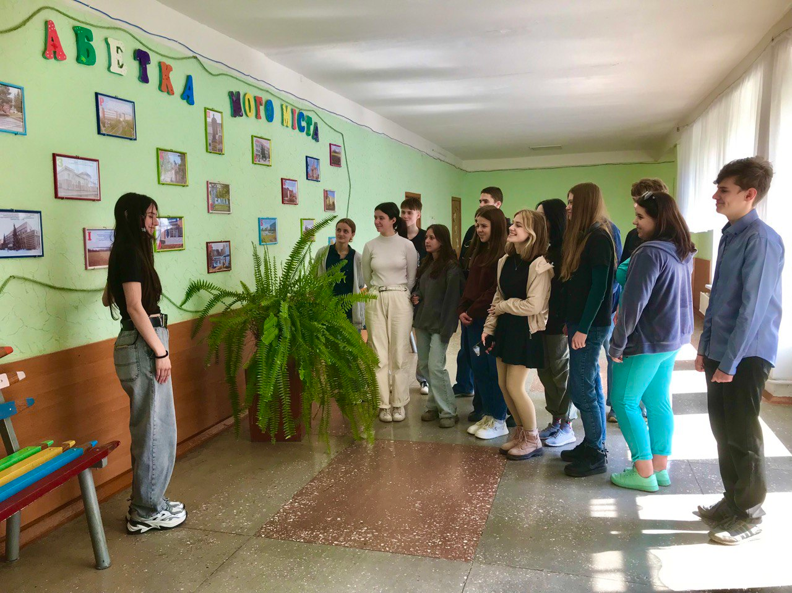
Історичні та культурні аспекти рідного міста через екскурсійий об’єктив
Про життя нашого міста, минуле нашого краю, віхи історії, які вписували наші прадіди й батьки, щороку – від покоління до покоління, розповідає шкільна змінна фотоекспозиція «Абетка нашого міста».
У перший тиждень вересня ми щороку проводимо «заочну» екскурсію визначними місцями міста.
Шкільна екскурсійна
фотоекспозиція «Абетка мого міста»

Slide 4
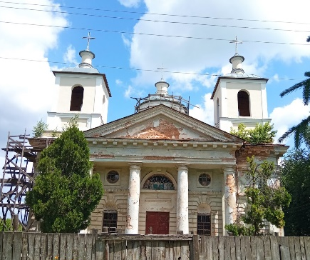
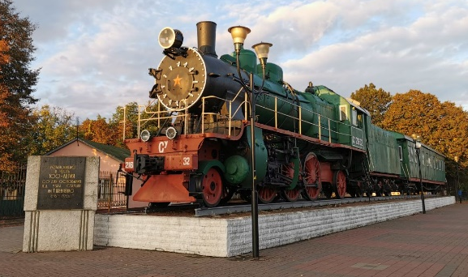
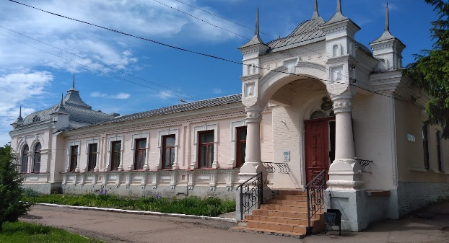
Експериментальна частина. Опитування «Сміла туристична»
Ви житель Сміли чи ВПО?
Чи знаєте ви історичні пам’ятки Сміли?
Яка історична пам'ятка є вашою улюбленою?
Про яку пам’ятку хотіли б дізнатися подробиці?
Про яку пам’ятку могли б самі розповісти гостям міста?
Які цікаві факти або легенди, пов'язані з пам'ятками міста, ви знаєте ?
Чи були ви учасником екскурсії по Смілі?
Чи хочете відвідати історичні місця Сміли?

Slide 5
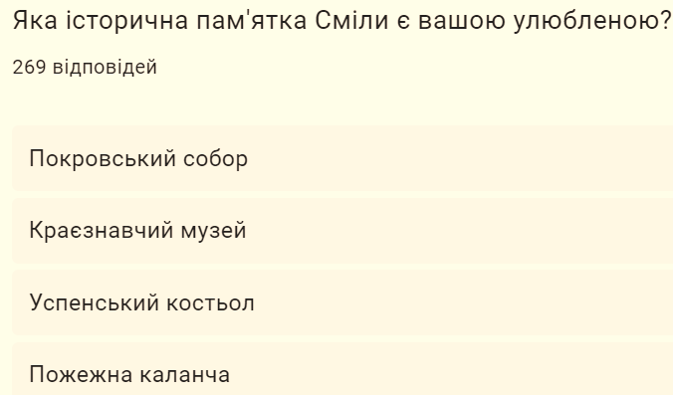
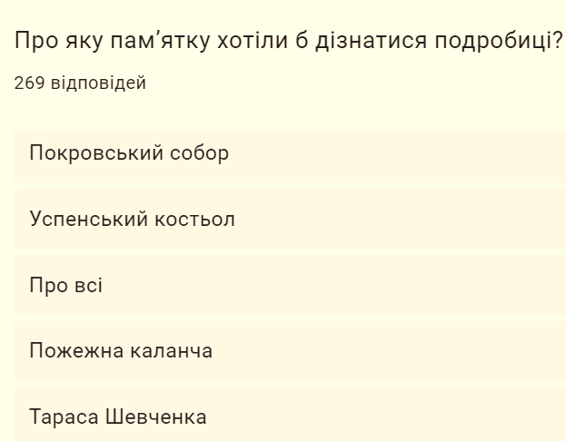
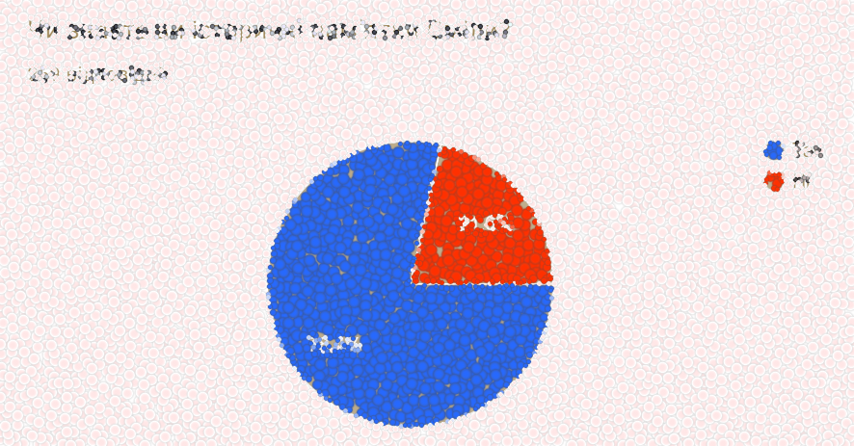
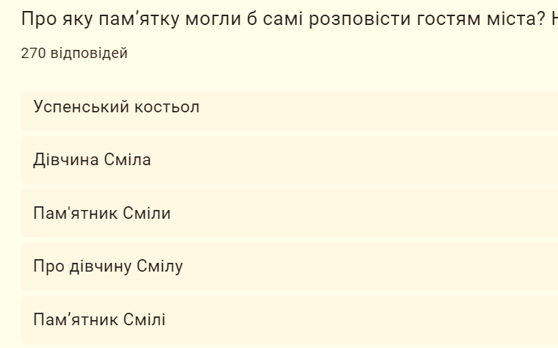
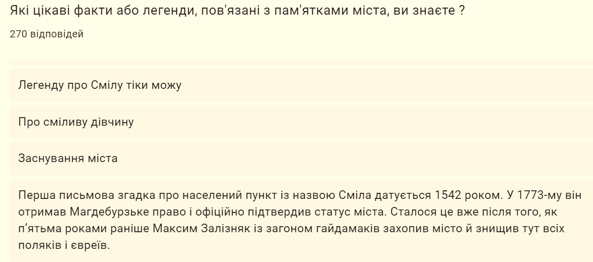
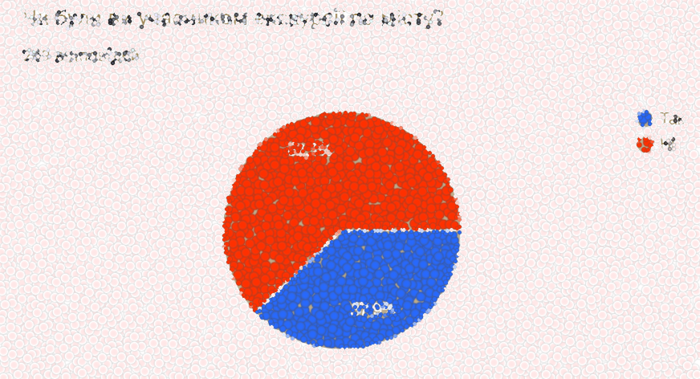
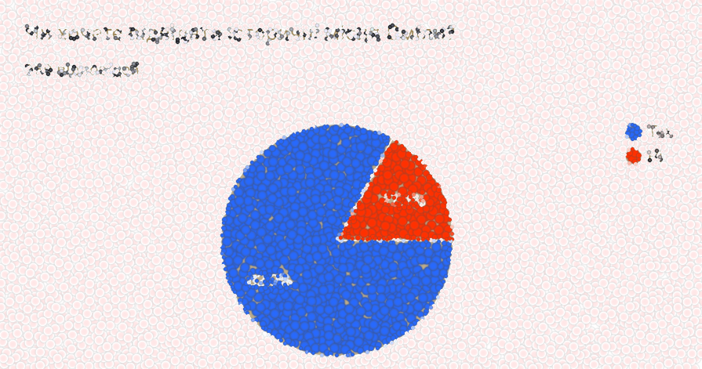
Експериментальна частина. Аналіз результатів опитування, проведеного автором проєкту Петрик Поліною
В опитуванні взяли участь 269 осіб, із них 94, 1%- жителі Сміли, 5,9% – ВПО.
78,4% респондентів знають історичні пам’ятки Сміли, 21,6- ні
62,11% учнів були учасниками екскурсії по місту, 37,9 % - ні.
82,9% школярів виявили бажання відвідати екскурсію рідним містом.
Отже, результати опитування допомогли мені скласти екскурсійний маршрут вулицями та визначними місцями мого рідного міста. Мені було дуже приємно, що до екскурсії доєдналися учні ВПО. Вважаю, що ця мандрівка містом додасть їм трішки затишку й вони полюблять Смілу.

Slide 6
Екскурсійний маршрут рідним містом
У кожному регіоні нашої країни свої туристичні об'єкти: на заході - стародавні замки і палаци; на сході — дворянські садиби й архітектура модерну; в Криму — чудеса природи і таємниці стародавніх міст, а в центральній частині - стародавні монастирі і місця бойової слави.
Наша Сміла, Смілянщина багата своєю історією й культурою, кожна епоха залишила тут слід.
За давніми храмами стали з'являтися фортеці в стилі європейського ренесансу. Гетьманщина залишила після себе шедеври козацького бароко, а йому на зміну прийшов польський класицизм.
Урешті, багато визначних пам’яток архітектури виникло на початку ХХ сторіччя, відобразивши творчий пошук архітектури нового часу: еклектика, модерн, конструктивізм.
На польському цвинтарі є залишки фортеці, а ось біля нижнього парку зберігся польський костел Успіння Пресвятої Діви Марії - чотирикутний з вежами і ротондою, найстаріша в місті пам’ятка, зведена в 1824 році. З цього визначного місця я розпочну свій екскурсійний маршрут.

Slide 7
1. Костел Успіння Пресвятої Діви Марії
Місце знаходження: Черкаська область, м. Сміла вул. Черкаська, 33
Опис об’єкту: Успенський костел належав римо-католицькій громаді нашого міста та був зведений у 1818-1827 роках у стилі неокласицизму на місці старого дерев'яного будинку.
Костел – чотирикутна велика кам'яна споруда з двома баштами, вражає своєю монументальністю, прямокутна, з красивим фасадом, який оздоблювали розетки й колони тосканського ордена. Велике враження справляли чотири позолочені колони головного вівтаря та ікони, створені живописцем Пашковським.
У роки більшовицької влади костел закрили, використовували як зерносховище, потім переобладнали в Будинок культури, згодом там знаходилася районна бібліотека.
У 1990 році, згідно з рішенням Черкаського облвиконкому приміщення колишнього костелу взяли під охорону держави.
У 2000 році споруду передано римо-католицькій громаді, однак у 2002 році в приміщенні храму сталася велика пожежа. Лише у 2006 році в костелі розпочався капітальний ремонт. Нині Богослужіння відбуваються лише на великі свята.

Slide 8
Костел Успіння Пресвятої Діви Марії
У 1990 році, згідно з рішенням Черкаського облвиконкому приміщення колишнього костелу взяли під охорону держави.
У 2000 році споруду передано римо-католицькій громаді, однак у 2002 році в приміщенні храму сталася велика пожежа. Лише у 2006 році в костелі розпочався капітальний ремонт. Нині Богослужіння відбуваються лише на великі свята.
Автор проекту: невідомий, профінансував будівництво поміщик А. Савицький
Роки побудови: 1818-1827 роки
Історична подія: Після більше як 70 років релігійного забуття, будівля отримала друге народження. У 2000 році частково зруйнований та напівзруйнований костел було передано римо-католицькій громаді нашого міста.
Стан збереження: Наразі будівля реставрується на кошти місцевої релігійної громади.
Використання в екскурсіях: для гостей та жителів нашого міста

Slide 9
2. Свято-Покровський собор (ПЦУ)
Місце знаходження: Черкаська область, м. Сміла, вул. Мічуріна, 7
(топографічна комісія запропонувала перейменувати на вул. І.Сірка на наступному засіданні сесії міської ради)
Опис об’єкту: Свято-Покровський собор був побудований на місці дерев'яної церкви, яка стояла там з ХVІІІ століття. Будівля виконана у візантійському стилі з безліччю колон.
Храм має великий шатроподібний купол та чотири куполи-дзвіниці. Його зведення відбувалося за проєктом Благовіщенської церкви Санкт-Петербургу, яка була зруйнована більшовицькою владою на початку ХХ століття. Завдяки підприємцю та меценату О. О. Бобринському Свято-Покровський собор стоїть більше ста п'ятдесяти років на радість людям і є головним православним храмом нашого міста.
Автор проекту: невідомий, профінансував будівництво граф Олексій Олексійович Бобринський
Роки побудови: 1859 рік
Історична подія: в липні 2023року релігійна громада перейшла від УПЦ(МП) до ПЦУ. Божественну літургію в храмі провів Предстоятель ПЦУ митрополит Епіфаній.
Стан збереження: діючий храм Православної церкви України
Використання в екскурсіях: для гостей та жителів нашого міста

Slide 10
3.Пам’ятний знак на місці поховання членів родини графа О.Бобринського
Назва об’єкту: пам’ятний знак на місці поховання членів родини графа О. Бобринського
Місце знаходження: Черкаська область, м. Сміла, перехрестя вулиць Родини Бобринських та Героїв Небесної Сотні (колишні вулиці Артема та Петровського)
Опис об’єкту: пам’ятний знак знаходиться на тому місці, де знаходилася Успенська церква та капличка поряд з нею. Тут у сімейному склепі на цвинтарі були поховані члени сімейства Бобринських – брати Олександр Олексійович з дружиною та Володомир Олексійович. Після приходу до влади більшовиків не стало ані самої церкви з каплицею, ані сімейного склепу. Тільки пам'ятний знак з чорного каменю засвідчує що тут поховані члени сімейства Бобринських. Про це свідчать публікації дослідника життя сімейства Бобринських, нашого земляка А. Коваленка
Автор проекту: невідомий, профінансували будівництво нащадки родини, які проживають за кордоном
Роки побудови: після відвідин Сміли одним із нащадків родини Бобринських – Бориса Бобринського в 2003 році.

Slide 11
4.Пам’ятник дівчині Смілі
Назва об’єкту: Пам’ятник дівчині Смілі
Місце знаходження: Черкаська область, м. Сміла, вул. Незалежності біля приміщення міської ради
Опис об’єкту: дівчина є символом любові та злагоди, зламана чорна стріла над її головою символізує перемогу добра над злом. Білий колір її одягу – це символ чистоти, світлих її помислів
Автор проекту: невідомий, пам’ятник придбаний на кошти Смілянської громади з ініціативи тодішнього міського голови В. Решетняка
Роки побудови: 2012 рік
Історична подія: Пам’ятник походить з легенди про походження назви нашого міста. Згідно неї смілива дівчина провела слов’ян таємними стежками в тил татарам та допомогла їм розгромити ворога. Сама ж героїня загинула в тому бою від стріли, яка потрапила їй прямо в серце
Стан збереження: в чудовому стані прикрашає центральну площу нашого міста
Використання в екскурсіях: для гостей та жителів нашого міста

Slide 12
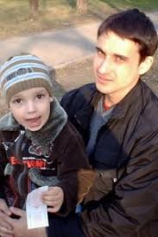
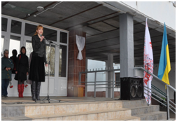
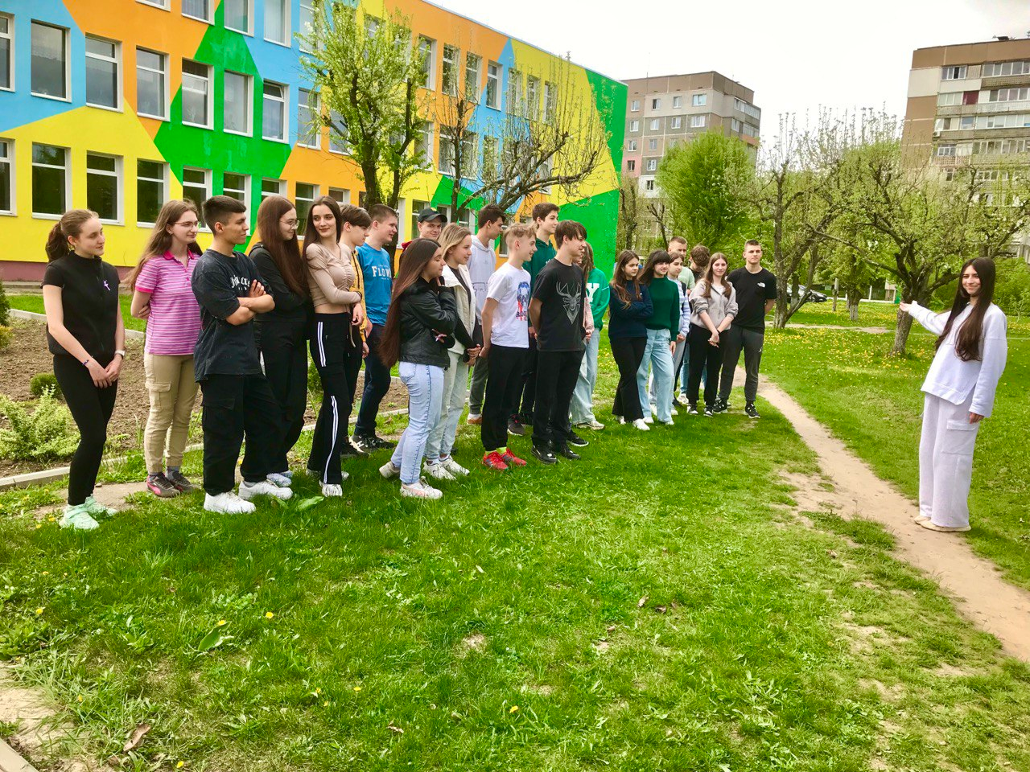
5.Вулиця імені Героя Небесної Сотні Юрія Пасхаліна
Юрій Пасхалін є одним з шести черкащан Героїв Небесної Сотні, який загинув під час штурму силовиками київського Майдану. (фото1)
У квітні 2014 року на фасаді школи №11, де Ю.Пасхалін навчався, коридорами якої бігав, у якій мріяв стати відомим важкоатлетом, встановили першу на Черкащині пропам’ятну дошку на честь Героя Небесної Сотні. (фото 2,4)
А 19 лютого 2016 року пам’ятну дошку встановили й на будинку, у якому він жив. Його ім’ям назвали й вулицю в Смілі. (фото 3)
Отже, Смілянська загальноосвітня школа І-ІІІ ступенів №11, будинок, де жив Герой Небесної Сотні розташовані на вулиці, названій на честь Героя Майдану Юрія Пасхаліна.
1
3
4
2

Slide 13
Висновки
В освітньому процесі сучасної школи, крім уроків, використовують позаурочні форми роботи: семінари, практикуми, факультативи, екскурсії, індивідуальні або групові додаткові заняття, предметні гуртки, домашню освітню діяльність.
Екскурсія є складною формою роботи, триває 45-90 хвилин. Проте вона відкриває можливості для комплексного використання методів навчання, збагачує знаннями учнів і самого вчителя, допомагає виявити практичну значимість знань, сприяє ознайомленню учнів із досягненнями науки, є ефективним засобом виховання учнів, зокрема їх емоційної сфери.
Отже, наша екскурсія - це вивчення історії рідного краю, його минулого й сьогодення.
Унаслідок реалізації проєкту я отримала такі результати:
Навчилася складати екскурсійний маршрут.
Поглибила знання про визначні історико-культурні пам’ятки Сміли (згідно з маршрутом).
Усвідомила взаємозв’язок історії рідного міста з життям.
Зацікавила екскурсантів розповіддю про засновників міста – родину графа Бобринського та історіями про особисте інших історичних постатей.
НОВИЗНА ПРОЄКТУ
Популяризація свого рідного міста й навчального закладу
серед мешканців Сміли та ВПО.
Випуск брошури-путівника для учнів, з метою розвитку вело- та пішохідного туризму.
Організація фотовиставки «Унікальність та краса рідного міста через призму його історії та культури» за матеріалами екскурсії.
Висвітлення результатів проєкту в соцмережах:
https://www.facebook.com/share/p/G1kYEWsJAbGBFuXa/?mibextid=UIerB5

Slide 14
Список використаних джерел
https://ua.igotoworld.com/ua/poi_catalog/383610-1-attractions-smila.htm?page=2
http://www.golos.com.ua/article/64471
Сміла: ВЧОРА, СЬОГОДНІ, ЗАВТРА. — Черкаси: Брама Україна, 2005 — 42с.
Княжев В. С. Смілянщина. Історико-економічний нарис. — Сміла видавництво «Тясмин», 1998 рік
Гайван С. Є. Сміла: путівник. – Б.м.: Реклама, 1992 р. – 123 с.

